Slide 1



Chủ đề
KHÁM PHÁ THẾ GIỚI
Bài 3: LINH VẬT THỂ THAO
(Tiết 2)

Slide 2
HĐ4. TRƯNG BÀY SẢN PHẨM VÀ CHIA SẺ
+Em hãy trưng bày bài vẽ.
+ Giới thiệu, trình bày bài vẽ với các bạn, nêu cảm nhận về cách sắp xếp các hình mảng, mật độ các chấm nét trong bài.

Slide 3

Chia sẻ
- Chia sẻ cảm nhận của em về:
+ Hình linh vật ấn tượng
+Nét, màu tạo đặc điểm riêng của linh vật
+ Em có muốn điều chỉnh hoặc bổ sung gì cho bài vẽ của bạn/ của em không?
- Kể về linh vật mà em biết

Slide 4
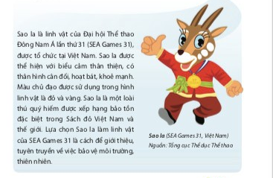
HĐ5. TÌM HIỂU NÉT ĐẸP VĂN HÓA CỦA LINH VẬT
Em quan sát hình, đọc thông tin để nhận biết thêm về nét đẹp văn hóa của linh vật thể thao

